Slide 1
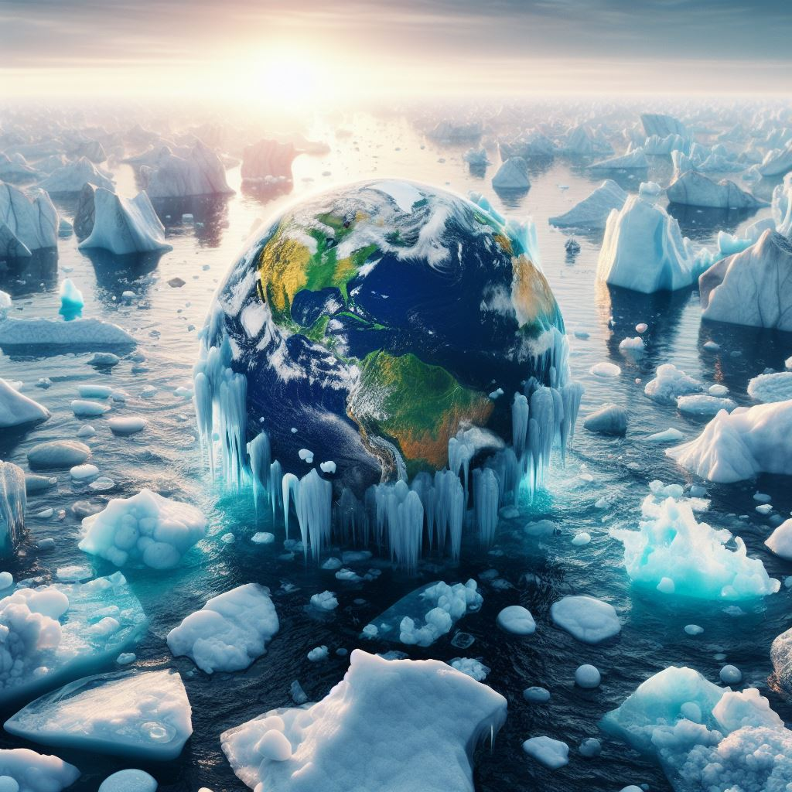
La fonte des glaces
Les causes de la fonte des glaces
Les conséquences de la fonte des glaces
L’impact sur les ours polaires
Les solutions et actions possibles

Slide 2
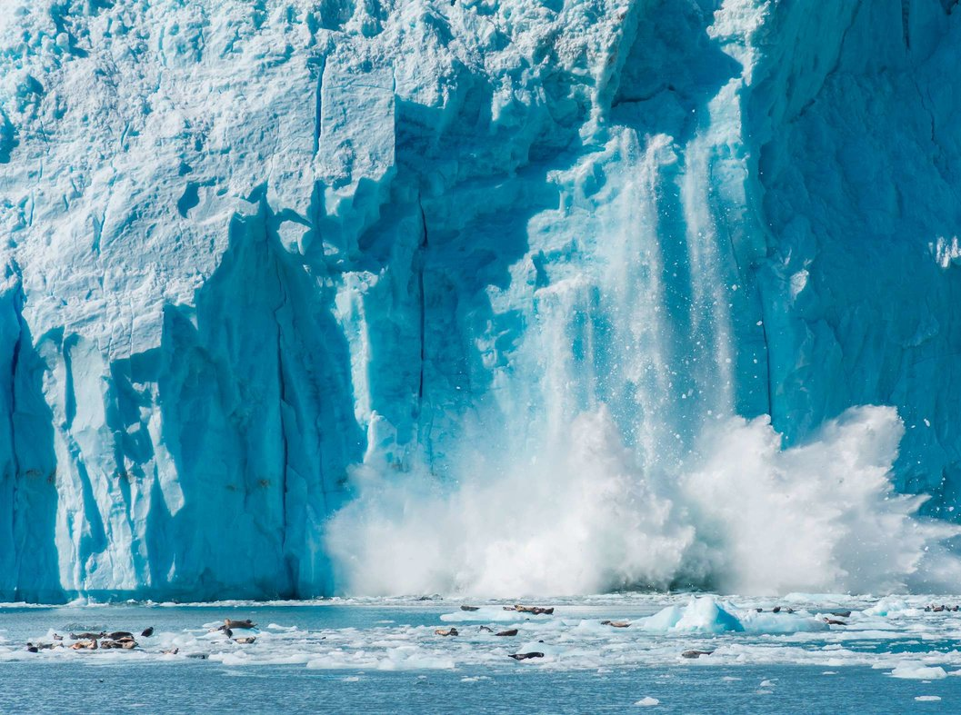
Les causes de la fonte des glaces
- Augmentation des émissions de dioxyde de carbone.
- Augmentation d’autres gaz à effet de serre.
-Réchauffement des océans.

Slide 3
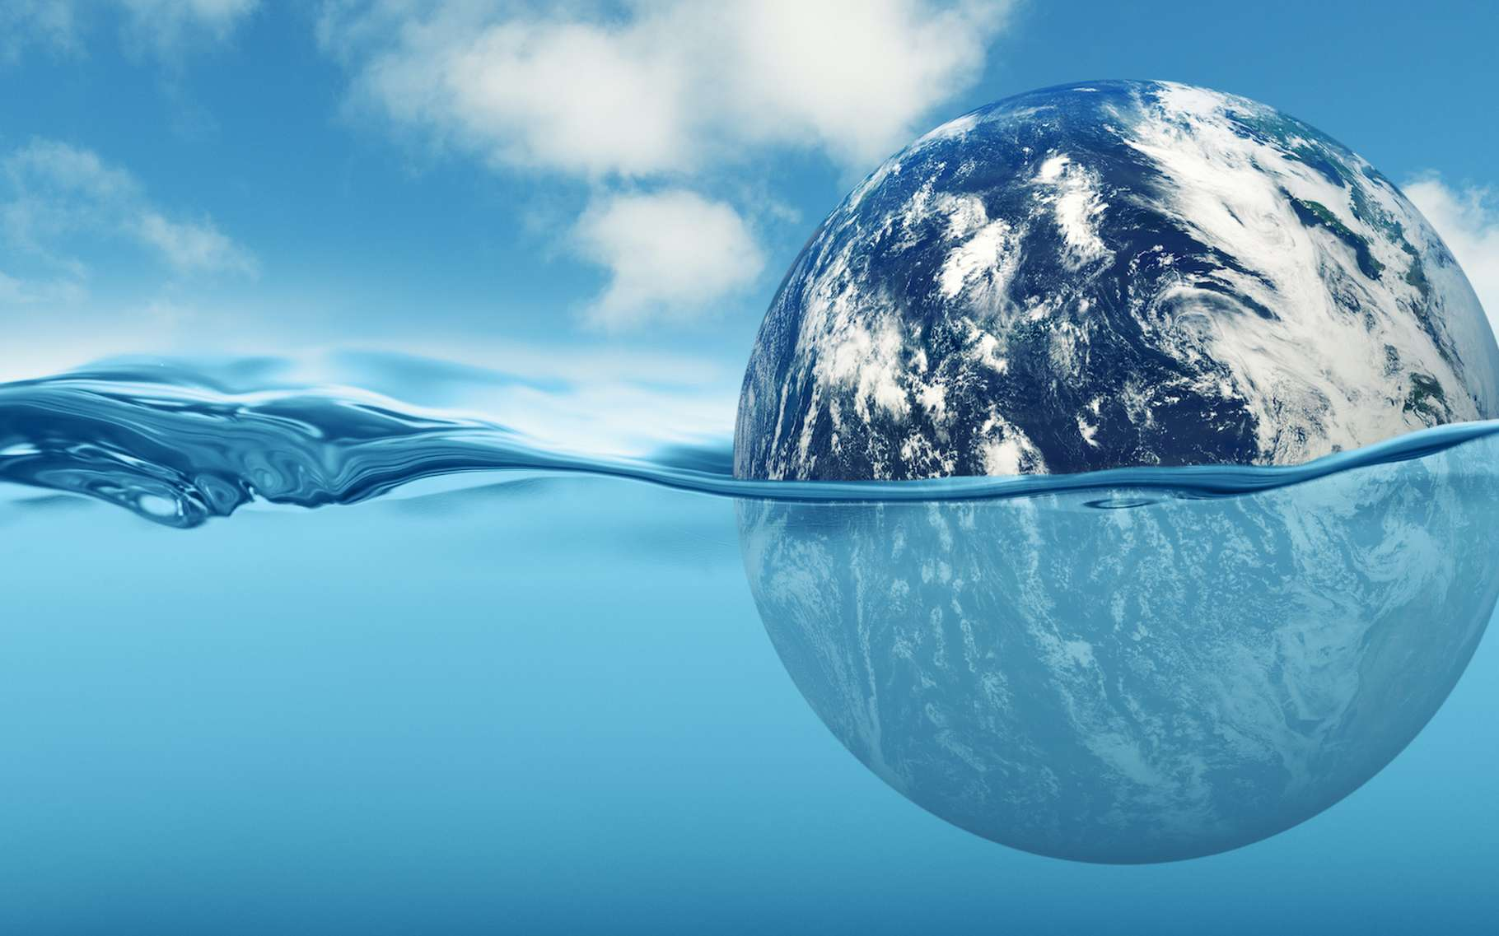
Les conséquences
de la fonte des glaces
-Élévation du niveau marin ce qui entraîne l’érosion des côtes.
-Perturber les courants océaniques et la météo.
-Causer des dommages aux cultures.

Slide 4
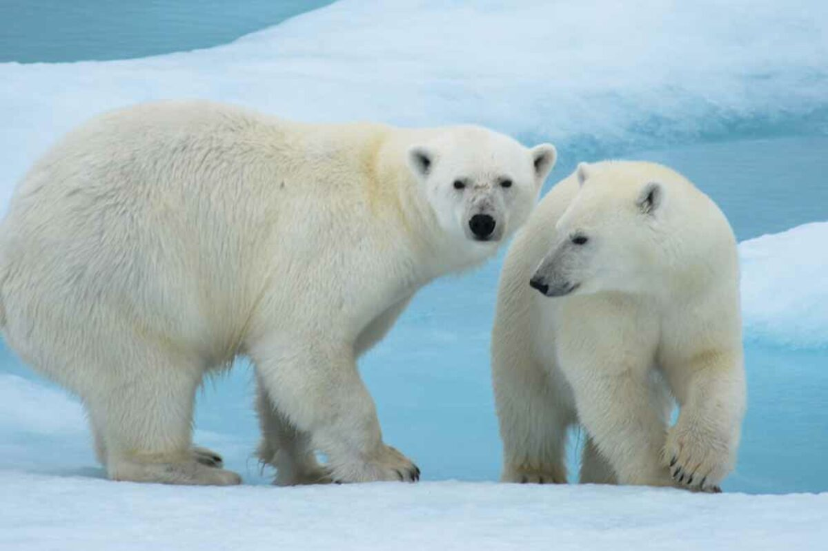
L’impact sur les ours polaires
-Moins la possibilités de chasser et donc de se nourrir.
-Passer plus de temps sur terre et de se tourner vers des sources terrestres de nourriture.
-Les ours polaires pourris disparaître d’ici 2100.

Slide 5
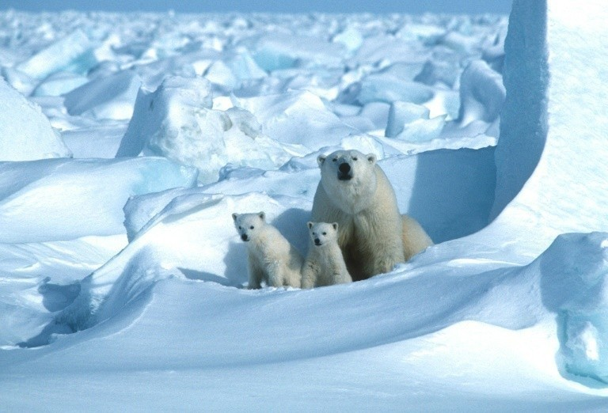
Les solutions et actions possibles
-Meilleure utilisation de l’eau et de l’électricité.
-Passage à des sources d’énergie propres.
-construction de murs sous-marins pour bloquer l’eau chaude.
-Le forage dans la glace pour envoyer de l’eau froide afin d’épaissir la glace.

Slide 6
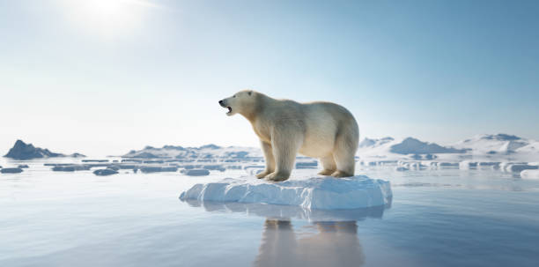
Conclusion

